Slide 1
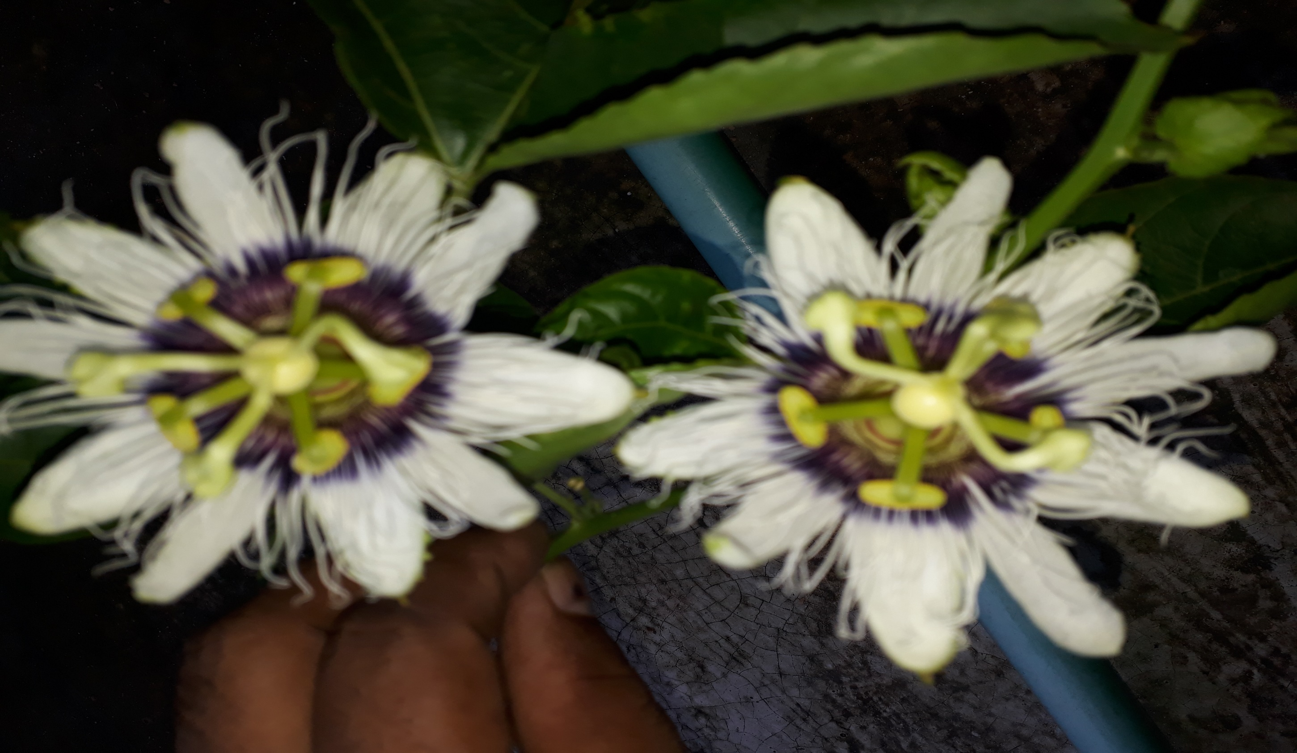
স্বাগত

Slide 2
শিক্ষক পরিচিতি
আবু ইউছুপ মোঃ আমজাদ হোসেন
সহঃ প্রধানশিক্ষক
শার্শা সরকারি পাইলট মাধ্যমিক বিদ্যালয়
শার্শা , যশোর।
পাঠ পরিচিতি
শ্রেণিঃ- ১০ম শ্রেণি
‘বচন’

Slide 3
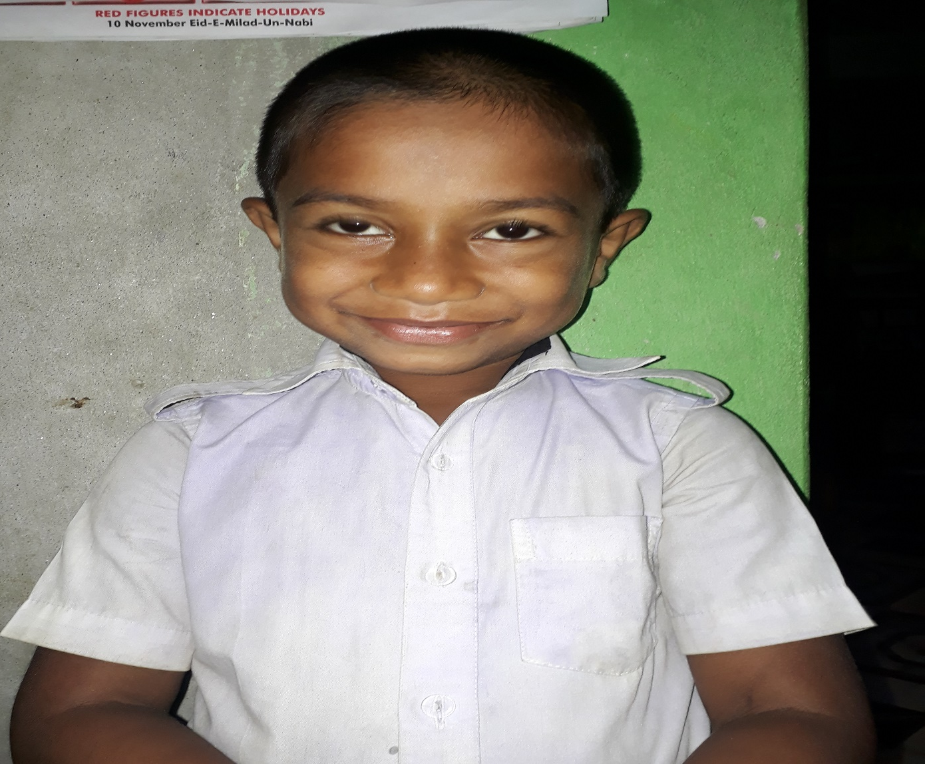
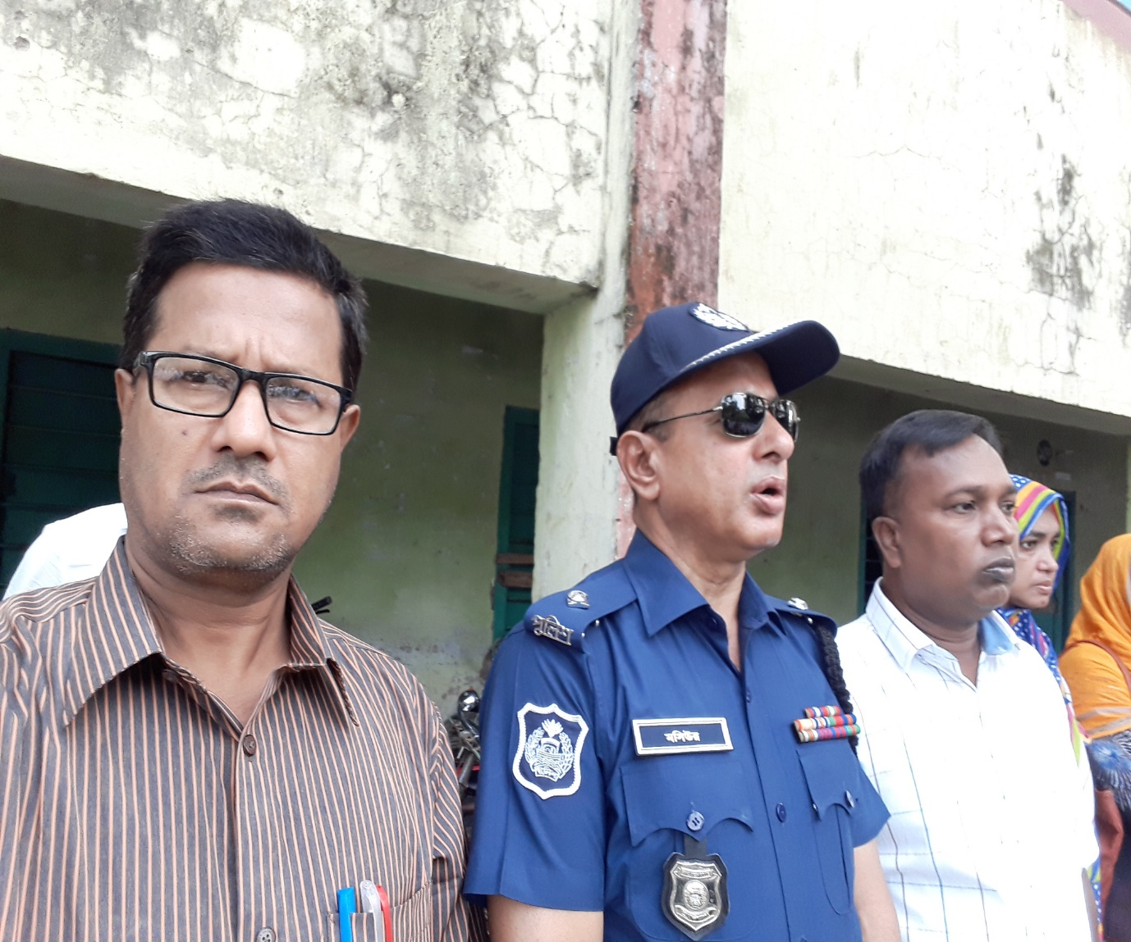
কয়েকজন ব্যক্তি
একজন ছেলে।
এখানে একজন ও বহুজনের ছবি দেখছি। তাহলে বচনের ধারনা পাওয়া গেল ।

Slide 4
‘’বচন’’ ব্যাকরণের একটি পারিভাষিক শব্দ। এর অর্থ সংখ্যার ধারণা।
ব্যাকরণে বিশেষ্য বা সর্বনামের সংখ্যাগত ধারণা প্রকাশের উপায়কে ‘বচন’ বলে।
বচনের প্রকারভেদঃ- বাংলা ভাষায় বচন দুই প্রকার।
যথাঃ– ১, এক বচন
২, বহু বচন।

Slide 5
১; একবচন– যে শব্দ দ্বারা কোনো প্রাণী, বস্তু বা ব্যক্তির একটিমাত্র সংখ্যার ধারনা
হয়, তাকে ‘একবচন’ বলে। যেমন_- সে এলো । মেয়েটি স্কুলে যায়নি ।
এখানে- ‘সে’ এবং ‘মেয়েটি’ একবচন প্রকাশ করছে।
২; বহুবচন--যে শব্দ দ্বারা কোনো প্রাণী, বস্তু বা ব্যক্তির এককের অধিক অর্থাৎ বহু
সংখ্যার ধারনা হয়, তাকে ‘বহুবচন’ বলে। যেমন_- ‘তারা’ গেল। ‘মেয়েরা’ এখনো
আসেনি। এখানে – ‘তারা’ এবং ‘মেয়েরা’ বহুবচন প্রকাশ করছে ।

Slide 6
কেবলমাত্র বিশেষ্য ও সর্বনাম পদের বচনভেদ হয়।
কোনো কোনো সময় টা, টি, খানা,খানি ইত্যাদি যোগ করে বিশেষ্যের একবচন নির্দেশ করে
যেমন- - গরুটা, বাছুরটা , কলমটা , খাতাখানা , বইখানি ইত্যাদি ।
বাংলায় বহুবচন প্রকাশের জন্য রা , এরা , গুলা , গুলি , গুলো, দিগ , দের , প্রভৃতি
বিভক্তি যুক্ত হয় এবং সব , সকল , সমুদয়, কুল , বৃন্দ , বর্গ, নিচয় , রাজি , পাল , দাম,
নিকর , মালা , আবলি, প্রভৃতি সমষ্টিবোধক শব্দ ব্যবহ্রত হয়।
সমষ্টিবোধক শব্দ গুলোর বেশিরভাগই তৎসম বা সংস্কৃত ভাষা থেকে আগত।

Slide 7
“রা” –কেবল উন্নত প্রাণীবাচক শব্দের সঙ্গে ‘রা’ বিভক্তির ব্যবহার পাওয়া যায়।
যেমন– ‘ছাত্ররা’ খেলা দেখতে গেছে। ‘শিক্ষকেরা’ জ্ঞানদান করেন।
“গুলা”, ‘গুলি’, ‘গুলো’ প্রাণিবাচক ও অপ্রাণিবাচক শব্দের বহুবচনে যুক্ত হয়।
যেমন– ‘অতগুলো’ কুমড়ো দিয়ে কী হবে। ‘আমগুলো’ টক। ‘মার্বেলগুলি’ দাও ।
‘ময়ুরগুলো’ পুচ্ছ নাড়িয়ে নাচছে ।

Slide 8
ক) উন্নত প্রানীবাচক মনুষ্য শব্দের বহুবচনে ব্যবহ্রত শব্দঃ-
গণ------ দেবগণ, নরগণ , জনগণ ইত্যাদি ।
বৃন্দ------ সূধীবৃন্দ , ভক্তবৃন্দ , শিক্ষকবৃন্দ ইত্যাদি ।
মন্ডলী --- শিক্ষকমন্ডলী , সম্পাদকমন্ডলী ইত্যাদি ।
বর্গ ----- পন্ডিতবর্গ , মন্ত্রীবর্গ , ইত্যাদি ।
খ) প্রণিবাচক ও অপ্রাণিবাচক শব্দে বহুবচনে ব্যবহ্রত শব্দঃ-
কুল -------কবিকুল , পক্ষিকুল , মাতৃকুল, ইত্যাদি ।
সকল----- পর্বতসকল , মনুষ্যসকল ইত্যাদি ।
সব------- ভাইসব , পাখিসব ইত্যাদি ‘
সমূহ------বৃক্ষসমূহ , মনূষ্যসকল ইত্যাদি ।

Slide 9
গ; অপ্রাণিবাচক শব্দে ব্যবহ্রত বহুবচনবোধক শব্দঃ-
আবলি, গুচ্ছ, দাম , নিকর , পুঞ্জ , মালা , রাজি , রাশি । উদাঃ- পুস্তকাবলি ,
কবিতাগুচ্ছ, কুসুমদাম , কমলনিকর , মেঘপুঞ্জ , পর্বতমালা , তারকারাজি ,
বালিরাশি , কুসুমনিচয় , ইত্যাদি ।
পাল ও যুথ শব্দ দুটি কেবল জন্ত্যর বহুবচনে ব্যবহ্রত হয় ।
যেমন– রাখাল ‘গরুর পাল’ লয়ে যায় মাঠে। ‘হস্তিযুথ’ মাঠের ফসল নষ্ট করছে ।

Slide 10
বহুবচনের প্রয়োগ বৈশিষ্ট্যঃ-
ক) বিশেষ্য শব্দের একবচনের ব্যবহারেও অনেক সময় বহুবচন বোঝানো হয়।
যেমন– সিংহ বনে থাকে। ( এক ও বহুবচন দু-ই বোঝায় )। পোকার আক্রমনে ফসল
নষ্ট হয়। ( বহুবচন ) । বাজারে লোক জমেছে (বহুবচন) । বাগানে ফুল ফুটেছে (বহুবচন)।
খ; একবচনাত্মক বিশেষ্যের আগে অজস্র, অনেক , বিস্তর , বহু, নানা, ঢের ইত্যাদি
বহুত্ববাচক শব্দ বিশেষণ হিসাবে প্রয়োগ করেও বহুবচন বোঝানো হয়।
যেমন– অজস্র লোক । অনেক ছাত্র । বিস্তর টাকা । বহু মেহমান। নানা কথা। ইত্যাদি।
গ; অনেক সময় বিশেষ্য ও বিশেষণ পদের দ্বিত্ব প্রয়োগেও বহুবচন সাধিত হয় ।
যেমন-- হাঁড়ি হাঁড়ি সন্দেশ। কাঁড়ি কাঁড়ি টাকা। বড় বড় মাঠ। লাল লাল ফুল ।

Slide 11
ঘ; বিশেষ নিয়মে সাধিত বহুবচন।
বহুবচন সর্বনাম ও বিশেষ্য– মেয়েরা কানাকানি করছে । এটাই করিমদের বাসা ।
রবীন্দ্রনাথরা প্রতিদিন জন্মায় না। সকলে সব জানে না ।
ঙ; কতিপয় বিদেশি শব্দে– সে ভাষার অনূসরণে বহুবচন হয়।
যেমন—বুজূর্গ---বুজূর্গান । সাহেব---সাহেবান ।
বিশেষ দ্রষ্টব্যঃ– একই সঙ্গে দুইবার বহুবচনবাচক প্রত্যয় বা শব্দ ব্যবহ্রত হয় না।
যেমন– সব মানুষই অথবা মানুষ অথবা মানুষেরা মরণশীল ( শুদ্ধ ) ।
সকল মানুষেরা মরণশীল ( অশূদ্ধ ) ।

Slide 12
বাড়ির কাজ
১। বচন কাকে বলে ? বচন কত প্রকার কী কী ?
২। অপ্রাণিবাচক শব্দে ব্যবহ্রত বহুবচনবোধক শব্দগুলি কী কী তা লেখ ?

Slide 13
ধন্যবাদ

